Slide 1
第1章 计算机网络基础
计 算 机 网 络
华中科技大学电信学院 2015

Slide 2
第1章 计算机网络基础
计算机网络的形成与发展
问题：建造一个网络
1.1 应用
1.2 需求
1.3 网络体系结构
1.4 实现网络软件
1.5 性能
1.6 小结
-<number>-

Slide 3
第1章 计算机网络基础
计算机网络的形成与发展
  早期电话通信网
    电路交换
  分组交换技术的出现
    电路交换 vs. 分组交换
  从APANET到今天的互联网
-<number>-

Slide 4

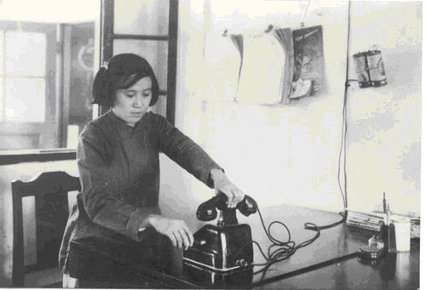
传统电话通信
通信模式：人与人之间的交互通信
通信内容：模拟语音信号(Analog voice)
  在发方声波信号转换为电信号
  电信号从发方传到收方
  在收方电信号还原为声波信号
-<number>-

Slide 5
电话通信网
发展历程
  1876: Alexander Bell 发明电话
  1878: 交换机被安装在美国New Haven和San Francisco， 公众电话交换网络诞生(public switched telephone network)
交换机
早期电话网
电话交换网
-<number>-

Slide 6
电话通信网
发展历程
  1915: 第一条跨大洲的电话线
  1927: 第一条跨大洋的电话线
  1937: 复用技术(Multiplexing )被应用到城市间的通信线路
早期电话交换网络
支持复用的电话交换网络
-<number>-

Slide 7
电路交换网络的出现
电话交换网络
  交换(Switch)：解决多点通信的接入问题
  链路复用(Multiplexing)：解决单一链路支持多路会话的问题
  形成了区别于广播网络的电路交换网络
通信网络
Communication Network
根据节点交换
信息方式区分
交换网络
Switched Network
广播网络
Broadcast Network
支持多对多通信的
电话网络
支持一对多通信的
电报/电视/电台网络
电路交换网络
Circuit-switched Network
-<number>-

Slide 8
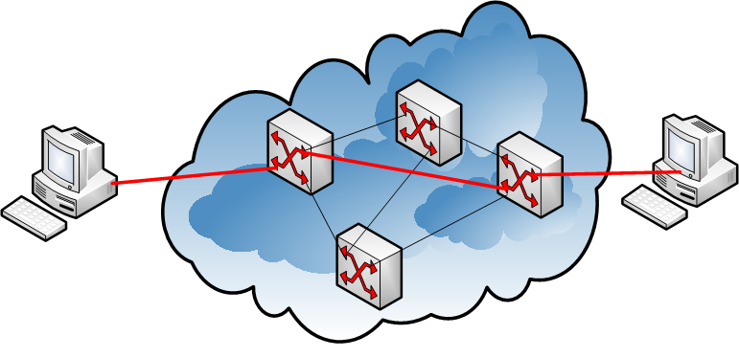
电路交换
在通信过程中需要建立“永久”的链路连接
  通信的双方之间需要建立一个专用的链路(Dedicated Link)
  通信时需要经历几个阶段：呼叫建立、链路保持、呼叫释放
  通信过程中，沿着建立链路传输的数据无需路由
  通信结束后，连接断开，链路资源被释放
-<number>-

Slide 9
电路交换: 中间结点
中间节点
(交换设备)
输入链路
输出链路
-<number>-

Slide 10
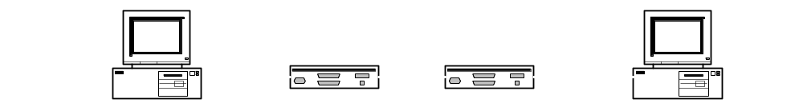
电路交换: 时序图
主机1
数据
主机2
交换机 1
交换机 2
节点1的处理时延
主机1与交换机1
之间的传播时延
建立电路
呼叫请求
呼叫应答
主机2与主机1
之间的传播时延
数据传输
主机1发送
数据的时延
数据应答
释放请求
释放电路
释放应答
时间线
-<number>-

Slide 11
电路交换的优缺点
优点
  性能保证
    具有可预测的吞吐量和时延
  通信可靠
    数据包丢失概率低
    数据包按序传送
  路由机制简单
    直接数据转发
缺点
  带宽利用率低
    通信链路资源有可能闲置
  连接数量有限
    资源不足时无法建立新的连接
    无法向所有人提供 “okay”服务
  连接建立时延开销
    连接建立成功后方能进行通信
    即时较少的数据传送也无法避免数据连接建立时延
  网络状态存储开销
    网络节点必须保存每一个已建立连接的状态信息
-<number>-

Slide 12
第1章 计算机网络基础
计算机网络的形成与发展
  早期电话通信网
    电路交换
  分组交换技术的出现
    电路交换 vs. 分组交换
  从APANET到今天的互联网
-<number>-

Slide 13
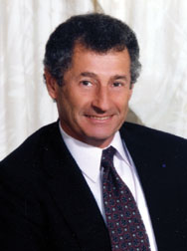
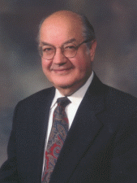
分组交换技术的出现
20世纪60年代的时代背景
  世界格局处于美苏两极的冷战之中，美国军方需要一种能够从核战争废墟中快速恢复的网络技术
  小型计算机开始在美国高校普及，计算机之间的流量呈现突发性特征(Bursty)，租用专用电话链路进行通信的效率很低
分组交换的提出
  1960-1964 : 分组交换(Packet switching)的概念被Baran (RAND公司)和Kleinrock (MIT)分别独立提出
1961: Kleinrock – demostrate the effectiveness of packet-switching
by queueing theory
1964: Paul Baran- propose to adopt
packet-switching in military nets
-<number>-

Slide 14
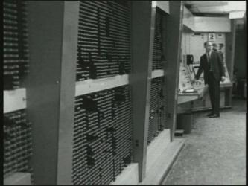
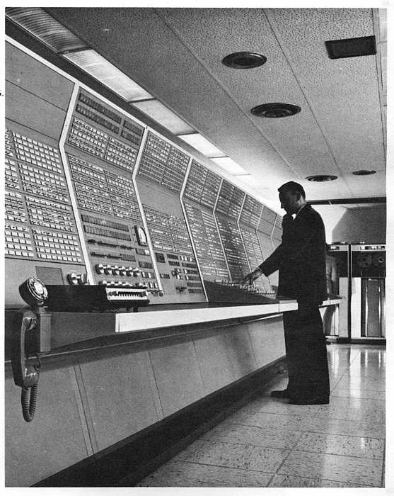
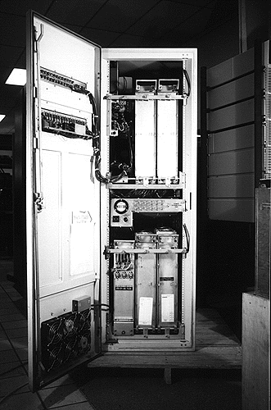
早期分组通信的实验
1965：首次计算机之间实现了基于分组的通信 (Roberts, MIT; Marill, SDC)
1968：BBN公司基于 Honeywell 516
小型机开发了分组交换机设备(当时称
为 Interface Message Processors)
dial-up
MIT TX-2
SDC Q32
-<number>-

Slide 15
分组交换网络的出现
电话交换网络
  1969: 四个美国大学, UCLA, SRI, UCSB, University of Utah. 实现了基于分组交换的互联
  形成了区别于电路交换网络的分组交换网络
通信网络
Communication Network
交换网络
Switched Network
广播网络
Broadcast Network
电路交换网络
Circuit-switched Network
分组交换网络
Packet-switched Network
-<number>-

Slide 16
分组交换
数据包在网络中独立传送，无需专用的链路连接
  待传输的数据被划分为许多较小的数据包(packet)
  每个数据包的包头(header) 包含识别信息 (来源地址/目的地址, 序列号等)
  中间节点根据数据包中的目的节点地址进行转发
  某一数据流的包可能通过不同的路径传送，节点会临时性地进行数据包存储
数据可以沿着不同的路径传输
-<number>-

Slide 17
分组交换: 中间结点
中间结点
(交换设备)
输入链路
输出链路
内存
-<number>-

Slide 18
分组交换: 时序图
主机1
交换机1
交换机2
主机2
Packet 1
Packet 2
主机1和交换机1
之间的传播时延
分组1在主机1的
发送时延
Packet 1
Packet 3
Packet 2
分组1在交换机2的处理时延
Packet 3
Packet 1
Packet 2
Packet 3
时间线
-<number>-

Slide 19
分组交换的优缺点
优点
  链路利用率高
    无需预留链路资源
  网络资源利用率高
    多径传输实现了多路复用
  服务响应快
    可以尽可能建立连接
    不拒绝新用户服务请求
  网络健壮性高
    对网络错误及拥塞具有一定的自治愈性
缺点
  服务质量难以保证
    单次传输的性能波动
  每个分组的头部开销
    需要包含源地址和目的地址等信息的首部
  存在拥塞现象
    节点用于存储转发的资源是有限的
  需要端到端控制
    分组可能丢失、错误以及乱序到达
-<number>-

Slide 20
电路交换 vs. 分组交换
 | 电路交换 Circuit switching | 分组交换 Packet switching
资源利用率 | 较低 | 较高
服务保证 | 可提供服务质量保证 | 难以提供服务质量保证
网络扩展性 | 建立连接需要大量状态信息，难以支持大规模服务 | 服务的接入无需预约资源，易于支持大规模服务
网络健壮性 | 较低，部分网络节点失效将导致很多服务的中止 | 较高，部分网络节点失效不影响整体网络的工作
适用服务类型 | 面向连接的服务 Connection oriented service | 无连接服务 Connectionless service
适用业务特征 | 交互式实时会话 例如电话 | 突发性流量传输 例如计算机之间的通信
-<number>-

Slide 21
第1章 计算机网络基础
计算机网络的形成与发展
  早期电话通信网
    电路交换
  分组交换技术的出现
    电路交换 vs. 分组交换
  从APANET到今天的互联网
-<number>-

Slide 22
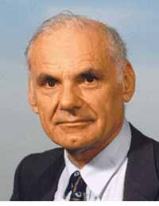
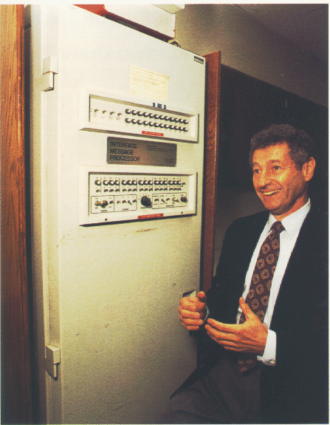

计算机网络发展历史（60s年代）
1967: Lawrence Roberts: 宣布 ARPAnet 计划,
资金来源于国防部的高级研究规划局
1969: 第一个 ARPAnet 节点正常工作. 最早的分组交换设备称为接口报文处理器 (IMP, Interface Message Processors )
1969: 四个节点, UCLA, SRI, UCSB, University of Utah. 第一个分组交换网络ARPAnet诞生（Intetnet的鼻祖）.
ARPA@1969
-<number>-

Slide 23

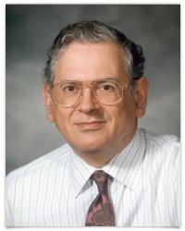
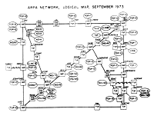
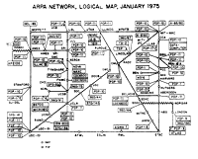
计算机网络发展历史（70s年代）
1970: ARPAnet端系统之间的第一个主机间通信协议 (NCP, the Network Control Protocol ) [RFC 001].
1972: Robert Kahn - ARPAnet public demonstration
1973: Robert Kahn and Vinton Cerf : Transmission Control Protocol (TCP)
First e-mail, ARPA@1973
ARPA@1975
-<number>-

Slide 24

计算机网络发展历史（80s年代）
1983: TCP/IP诞生
  IP协议从TCP协议中独立出来, 并产生了UDP协议
  成为ARPAnet新的标准协议 (取代原有的 NCP 协议)
1982: smtp e-mail 协议产生
1983: DNS协议产生 (提供主机名与IP地址的转换）
1985: ftp 协议产生
1988: TCP 拥塞控制
  对传统TCP的重要扩展，实现了
  基于主机的拥塞控制
1980s: Van Jacobson – TCP congestion
Control algorithms
-<number>-

Slide 25
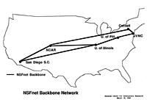
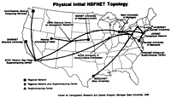
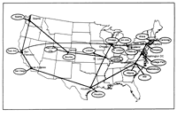
计算机网络发展历史（90s年代）
1990: ARPAnet退役
1991: NSF取消了对NSFnet对商业用途的限制
1995: Internet从校园走向普通用户
NSFnet@1986
NSFnet@1988
NSFnet@1992
-<number>-

Slide 26
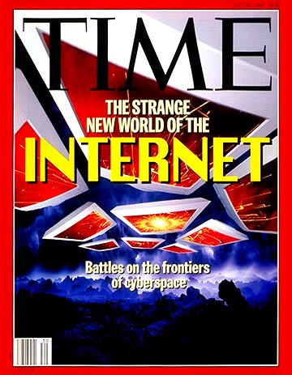



计算机网络发展历史（90s年代）
1995
1996
1999
互联网泡沫
2001
-<number>-

Slide 27
目前Internet的协议
university
prototypes
production use
in research
commercial
early residential
broadband
home
theory
1980
1990
2000
2010
1960
1970
port
speeds
100 kb/s
1 Mb/s
10 Mb/s
100 Mb/s
1 Gb/s
email
ftp
DNS
RIP
UDP
TCP
SMTP
SNMP
finger
ATM
BGP, OSPF
Mbone
IPsec
HTTP
HTML
RTP
XML
OWL
SIP
Jabber
Internet
protocols
queuing
architecture
routing
cong. control
DQDB, ATM
QoS
VoD
p2p
ad-hoc
sensor
-<number>-

Slide 28
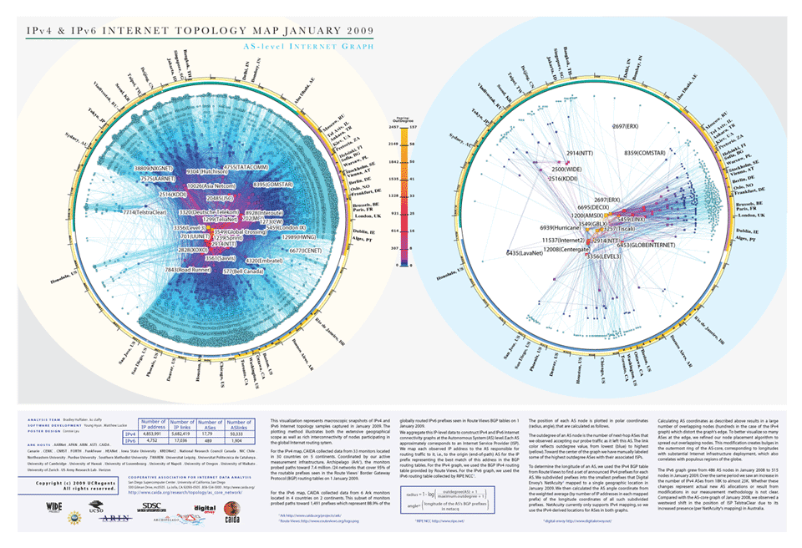
目前Internet的拓扑
-<number>-

Slide 29
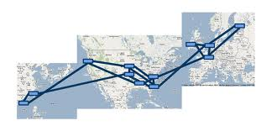
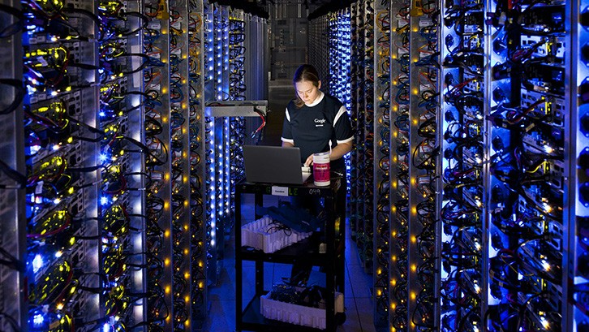
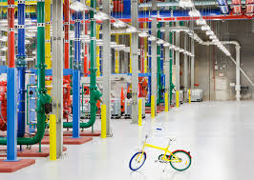
目前Internet的数据中心
-<number>-

Slide 30
Internet 在中国
一个朝阳行业
  起步于模仿，逐步独立创新
    Yahoo(1994), sina(1998)
    Amazon(1995), JD(2004)
    eBay(1995), Taobao(2003)
    ICQ(1996), QICQ(1999), QQ(2000)
    Google(1998), Baidu(2000)
    Paypal(1998), Alipay(2003)
    Facebook(2004), Renren(2009)
    Youtube(2005), Tudou(2005), Youku(2006)
    Groupon(2008), Meituan(2010)
    ……
-<number>-

Slide 31
Internet 在中国
一个朝阳行业
  拥有全球最多的网民数量，6.5亿
  拥有全球领先的互联网公司，BAT (baidu, alibaba, tencent) > 3000亿美元
  开始出现我国自主的互联网创新产品
    迅雷
    旺旺
    支付宝
    余额宝
    小米
    微信
    ……
-<number>-

Slide 32
第1章 计算机网络基础
计算机网络的形成与发展
问题：建造一个网络
1.1 应用
1.2 需求
1.3 网络体系结构
1.4 实现网络软件
1.5 性能
1.6 小结
-<number>-

Slide 33
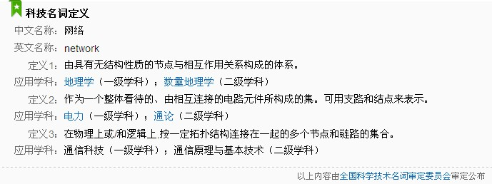
什么是网络？
将两个或多个实体连接为在一起的系统
  例如: 交通运输网络, 电网, 邮政, 水务网络, 电话网
计算机网络
  自主计算机的互联集合
  互联网(Internet)是一个典型的计算机网络
-<number>-

Slide 34


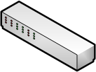
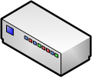
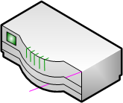
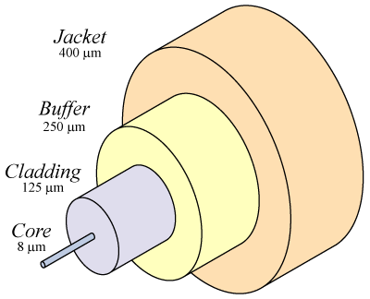
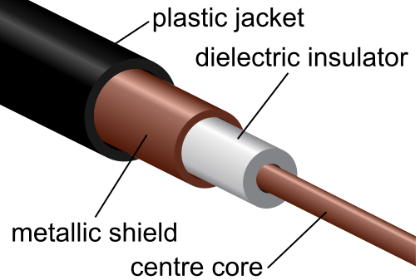
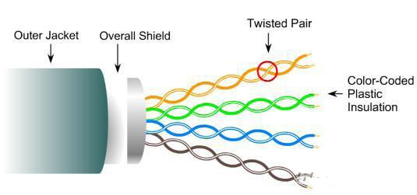

网络组件
节点: 计算机及为互联的计算机提供数据中继的专用设备
链路: 连接节点的传输媒质
PC
服务器
交换机
网桥
路由器
光纤
同轴电缆
双绞线
无线链路
-<number>-

Slide 35
网络设计
设计网络，就是将节点通过链路连接起来，使得节点之间可以可靠和有效率地交换信息
设计网络，需要考虑网络架构、协议、应用、接口、管理等多方面的问题
为了便于展开课程内容，在后续课程中采用“系统方法”逐步展开我们的讨论
-<number>-

Slide 36
系统方法
  确定研究目标
    通用的计算机网络系统
  进行需求分析
    确定预期的网络特征、功能、性能灯
    了解目前可用技术实现手段
  开展系统设计
    体系结构概要设计：组件、模块、接口……
    具体模块详细设计：协议、软件、硬件……
  讨论系统实现
    软件、硬件……
  进行系统测试
    评估系统的功能、性能
-<number>-

Slide 37
第1章的核心问题
如何建造一个网络
-<number>-

Slide 38
第1章的内容组织
问题：如何建造一个计算机网络?
系统方法的步骤 | 第 1 章的主要内容
设计目标 | 1.1 网络应用
需求分析 | 1.2 设计需求
系统的设计 | 1.3 网络体系结构
系统的使用 | 1.4 实现网络软件
系统的评估 | 1.5 网络性能
-<number>-

Slide 39
第1章 计算机网络基础
计算机网络的形成与发展
问题：建造一个网络
1.1 应用
1.2 需求
1.3 网络体系结构
1.4 实现网络软件
1.5 性能
1.6 小结
-<number>-

Slide 40
网络设计的驱动力（一）
Internet上的各种不同应用
  信息分发: WWW, BBS
  资源共享: 文件服务, 数据服务, BT下载
  个人通信: Email, 即时通信, 视频会议
  娱乐: 在线游戏, 视频点播
  …
不同的技术特征
  安全的文件传输: 丢包敏感
  流媒体: 时延敏感
  交互式多媒体应用: 双向
  …
总结
  应用的多样性增加了Internet设计的复杂性
-<number>-

Slide 41
网络设计的驱动力（二）
谁负责开发网络？
  应用程序员、网络设计者、网络提供者
  企业、政府、个人
  …
在哪里构建网络？
  家里, 楼宇, 校园, 省市, 国家, 洲际, 全球
  …
-<number>-

Slide 42
第1章 计算机网络基础
计算机网络的形成与发展
问题：建造一个网络
1.1 应用
1.2 需求
1.3 网络体系结构
1.4 实现网络软件
1.5 性能
1.6 小结
-<number>-

Slide 43
1.2 设计需求
可扩展的连通性
  提供多个计算机之间的连通性
高性价比的资源共享
支持通用服务
可管理性
-<number>-

Slide 44
连通性
最简单的方式: 直连 (一条链路)
节点 (广义)
  主机: 互联的计算机
  节点 (狭义): 中间结点
链路
  点到点链路
  多点访问链路
-<number>-

Slide 45
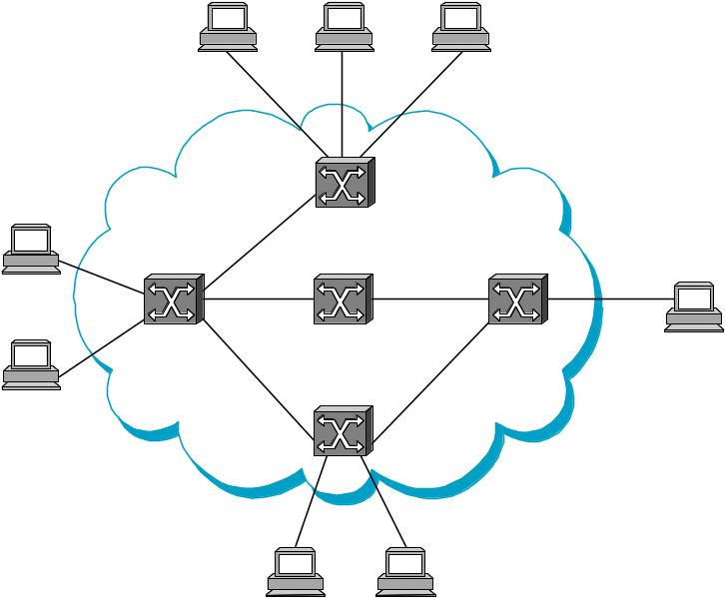

连通性
较复杂的方式: 间接连接 (更多的链路)
交换网络
  一种基础网络
  两种类型的交换网络 (不局限于计算机网络): 电路交换 vs 分组交换
云可以用来表示任何类型的网络, 可以是一个最简单的点到点链路，一个多路访问链路或者一个交换网络.
switch
-<number>-

Slide 46
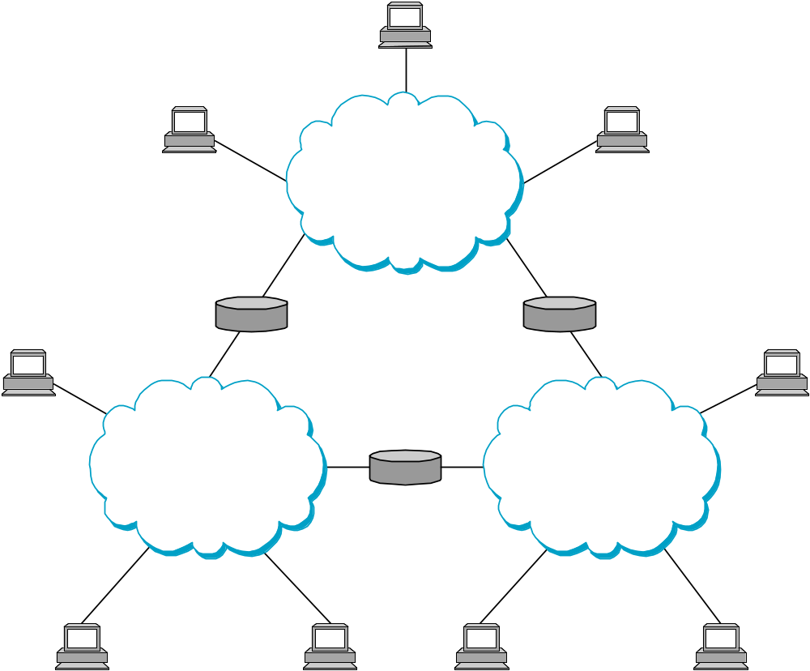

连通性
更为复杂的情况: 网络互联 (多个网络)
网络互联
  多个独立的网络（云）相互连接形成互联网
路由器/网关: 连接两个或多个网络的特殊节点
router
-<number>-

Slide 47
连通性
主机和主机的连通性
  (1) 计算机之间的直接连接或间接连接
  (2) 网络节点的识别 → 寻址
地址
  标识主机或节点的字节串
路由
  如何将报文转发至目的节点
基于目的地址的转发
  单播: 一对一
  多播: 一对多
  广播: 一对所有
-<number>-

Slide 48
连通性：小结
  以递归方式定义“网络”
    两个或多个节点通过一条物理链路链接
    或者 两个或多个网络通过一个节点互联
  挑战
    如何为每一个节点分配一个地址
    如何利用节点地址将报文发给正确的目的节点
-<number>-

Slide 49
1.2 设计需求
可扩展的连通性
高性价比的资源共享
  在资源约束条件下保证其通信的效率
支持通用服务
可管理性
-<number>-

Slide 50
高性价比的资源共享
建立在连通性基础之上的需求
  所有的主机之间可以同时交换消息
  能够适应突发的计算机通信
  有效且公平的共享有限的网络资源
深入讨论交换网络，研究其资源共享策略
  交换网络
  多路复用技术
-<number>-

Slide 51
交换网络 和 复用技术
Without Switch
With Switch
Without Multiplexing
With Multiplexing

Slide 52
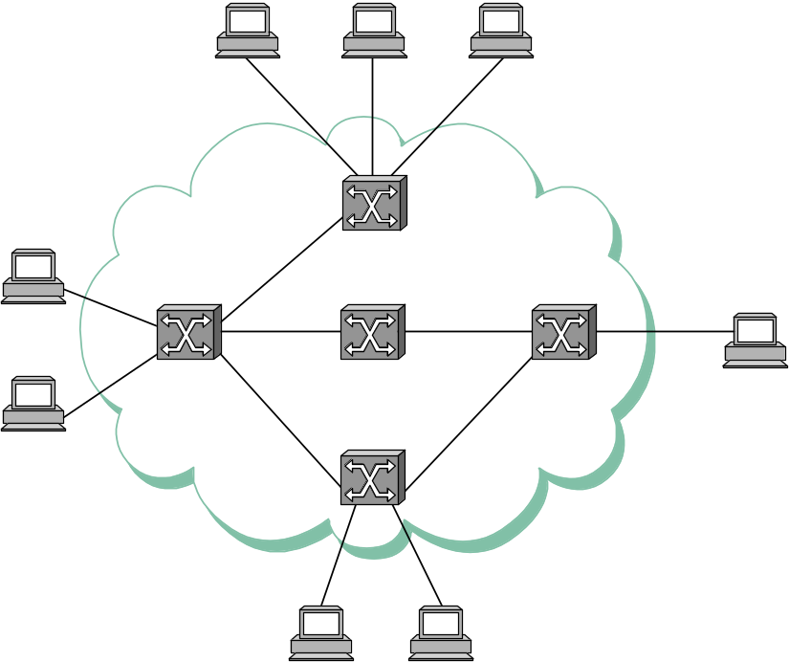
交换网络的技术实现
电路交换
  在一系列链路之间搭建指定的线路用于通信
分组交换
  数据被分解为小的数据块，即分组
  各分组的包头包括其目的地址
  交换机根据目的地址存储转发收到的分组
terminal/
host
switch
-<number>-

Slide 53
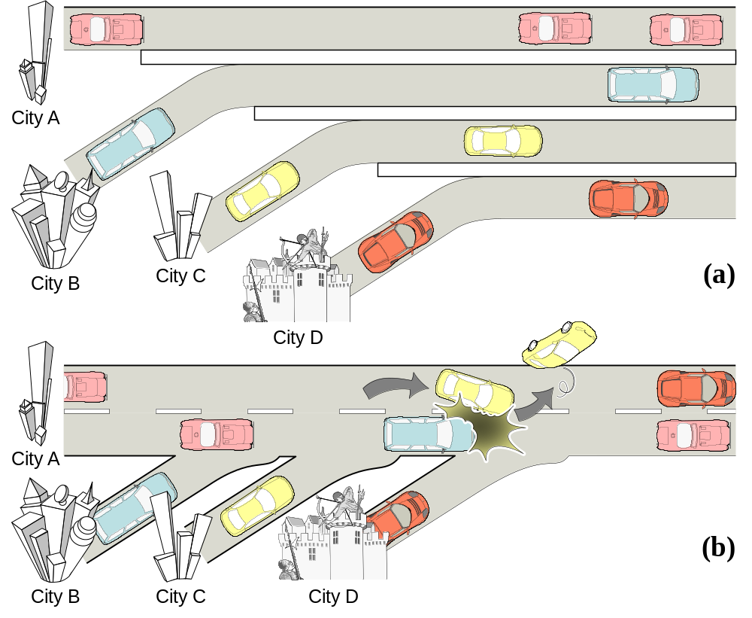
复用的技术实现
确定性复用
统计复用
-<number>-

Slide 54
复用技术：确定型复用
时分复用
频分复用
S₁
S₂
S₃
S₁
S₂
S₃
S₁
S₂
S₃
S₁
S₂
S₃
时间
频率
f₃
S₃
f₂
S₂
f₁
S₁
时间

Slide 55
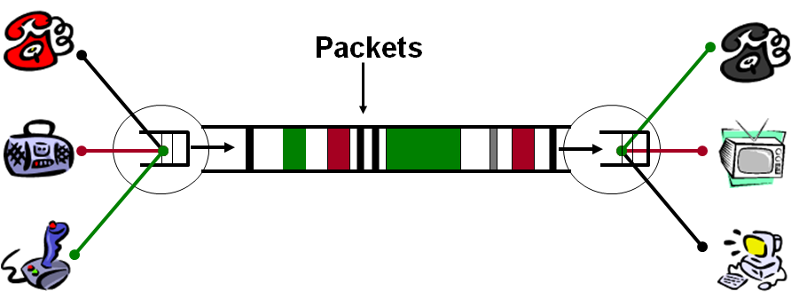
复用技术：统计型复用
统计复用
  将通信媒介切分为许多不同带宽的逻辑链路（分组挨着分组）

Slide 56
高性价比的资源共享：小结
  交换技术的选择：分组交换
    更适合计算机通信，传输突发流量的效率较高
  复用技术的选择：统计型复用
    多个用户以分组为粒度共享网络资源（链路和节点）
    每一个交换设备可以为每一个分组调度使用与之相连的物理链路
  挑战
    分组交换中间节点的存储资源耗尽时会导致网络的拥塞
    分组交换难以实现服务质量的保证
-<number>-

Slide 57
1.2 设计需求
可扩展的连通性
高性价比的资源共享
支持通用服务
  确定通用通信模式
  可靠性
可管理性
-<number>-

Slide 58
支持通用服务
目标 1: 网络支持各种不同的应用
动机 1: 简化目标, 对大多数的应用需求进行分类, 并提供相应的通用服务.
Host
Host
Application
Host B
Sample1
Host
Application
Sample2
Host A
Host
Host
Sample 1: Host A send a text file in 1Mb size to Host B
Sample 2: Host A request streaming video from Host B

Slide 59
通用服务
什么是通用服务？
  一些可以被应用重复调用的构件
相同的通信模式
  相同的通信需求
  两种基本通信模式
    请求/响应: 保证源端发送的每一个消息均可以被目的端所接收，且每一个分组仅传送一次.
    消息流: 支持单向和双向传输,且支持不同的延迟特性, 需要保证传送的消息必须按序到达，支持多点播送.

Slide 60
通用服务
讨论: 在何处实现?
  主机与网络之间的功能分配问题
Host
Host
Host
Application
Host
Application
Host B
Host B
Host
Host
Application
Channel
Application
Channel
Host A
Host A
Host
Host
Host
Host
主机简单, 网络复杂
案例: 电话网络
主机复杂，网络简单

Slide 61
支持通用服务
目标 2: 网络在现实网络条件下支持各种不同的应用
动机2: 提供可靠的消息传送, 能够对故障进行分类处理
三类故障
  比特错误 (比特级)
    外部电磁干扰等
  分组丢失 (分组级)
    内存溢出, 或分组出现了不可纠正的比特错误
    如何区分分组是丢失还是延迟到达?
  链路故障/节点当机 (链路/节点级)
    如何区分主机故障还是运行速度慢?
屏蔽部分故障
  使得网络对于应用程序而言具有更强的可靠性

Slide 62
支持通用服务：小结
  不同应用通信的需求可以映射为不同的通用服务模式
  挑战
    设计通用模式以及功能的划分
    克服现实网络中的故障，提供各种不同级别的可靠性保证

Slide 63
1.2 设计需求
可扩展的连通性
高性价比的资源共享
支持通用服务
可管理性
-<number>-

Slide 64
可管理性
网络的可管理性
  如何应对规模的扩展？
  当需要扩大网络来承载更多流量时如何改变？
  当需要支持更多用户时如何配置或者改变？
  当出现问题或者性能下降时如何排除网络故障？
可管理性有时影响了技术竞争的结果
  星形拓扑的以太网 vs. 环形拓扑的令牌环网
-<number>-

Slide 65
1.2 设计需求：小结
从需求出发，总结出网络设计的关键性问题
  连通性
  命名: 为每一个节点定义一个地址
  路由: 将消息沿正确的路径转发至目的节点
  高性价比的资源共享
  联网: 分组交换网
  资源分配: 保证流的公平性, 拥塞控制
  支持通用服务
  设计通用模式: 传输协议
  质量保证: 针对不同级别的故障提供可靠性保证
  可管理性
-<number>-

Slide 66


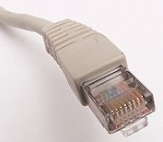

命名?
通用服务模式?
路由?
资源分配?
分组交换?
不同层次的可靠性?
如何设计网络?
-<number>-

Slide 67
为了应对网络设计的复杂性，网络设计人员需要开发通用的设计蓝图
  即 网络体系架构 network architectures
  用来指导不同网络的设计和实现的细节
-<number>-

Slide 68
第1章 计算机网络基础
计算机网络的形成与发展
问题：建造一个网络
1.1 应用
1.2 需求
1.3 网络体系结构
  1.3.1 分层与协议
  1.3.2 因特网体系结构
1.4 实现网络软件
1.5 性能
1.6 小结
-<number>-

Slide 69
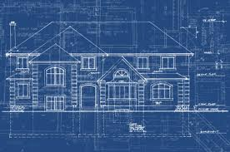

网络体系结构
体系结构(Architecture)不是实现(Implementation)
  体系结构是抽象的，而实现则是具体的
体系结构关注如何“组织”实现
体系结构是网络的模块化设计
  不同的模块如何组织?
  不同的模块之间如何交互?
-<number>-

Slide 70
模块化设计方法
描述
  将整个系统划分为许多较小的更为简单的不同功能模块, 模块之间通过接口之间相互关联
-<number>-

Slide 71
为何需要分层？
SSH
FTP
应用程序
SMTP
HTTP
Coaxial
cable
Fiber
optic
传输媒质
Packet
radio
新的应用需要支持现有的所有传输媒质
  增加一个新的应用需要O(m)次工作, m = 传输媒质的数量
新的传输媒质需要对现有的所有应用进行修改
  增加一种新的传输媒质需要O(a)次工作, a = 应用的数量
整个系统需要O(ma)次工作 → 工作繁杂，工作量大
-<number>-

Slide 72
为何需要分层？
解决方法: 增加一个中间层提供各种不同网络技术的抽象
  增加应用或传输媒质需要O(1)次工作
  增加中间层次是计算机科学领域的一种常用技术
应用
SSH
NFS
SMTP
HTTP
中间层次
Coaxial
cable
Fiber
optic
传输媒介
802.11
LAN
-<number>-

Slide 73
分层的架构设计方法
分层(Layering)
  模块化的一种特殊形式
  将一个网络系统看作一系列实体的集合， 一个实体提供的服务完全基于更底层实体所提供的服务
优点
  模块化、重用、功能抽象
缺点
  效率可能较低

Slide 74
分层结构中的一些基本概念
实体(Entity)
  定义: 构成网络系统各个层次的抽象对象
    任何可发送或接收信息的硬件或软件进程，多数情况下指某个特定的模块
  向高层提供服务
  通过调用底层实体提供的服务与远程计算机的对等实体进行通信

Slide 75


分层结构中的一些基本概念
协议(Protocol)
  定义: 两个或多个网络对等实体之间通信所需遵从的特定规则
  端到端通信: 协议的主要部分
  向上层实体提供服务
协议三要素
  语法 数据与控制信息的结构或格式 。
  语义 需要发出何种控制信息，完成何种动作以及做出何种响应。
  同步 事件实现顺序的详细说明。
Friendly greeting
Muttered reply
Destination?
HUST
See you

Slide 76
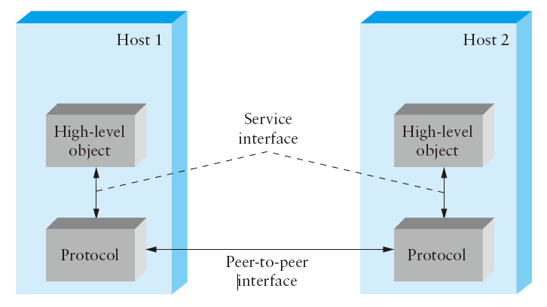
分层结构中的一些基本概念
实体的接口(Interface)
  垂直 (向上): 服务接口
  水平 (对端): 与远程计算机对等实体的对等接口

Slide 77
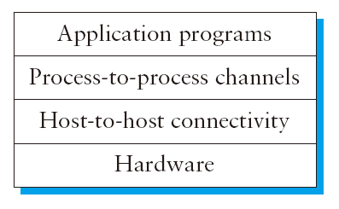
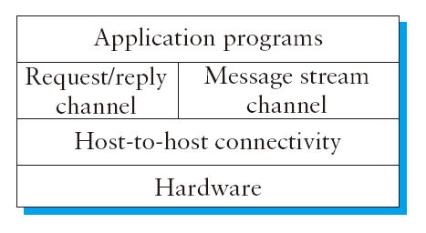
案例：一个分层的网络
同一层次内可以具有不同的实现实体

Slide 78
案例：一个分层的网络
File Application
Digital library application
Video application
  RRP = request/reply protocol
  MSP = message stream protocol
  HHP = host to host protocol
-<number>-

Slide 79
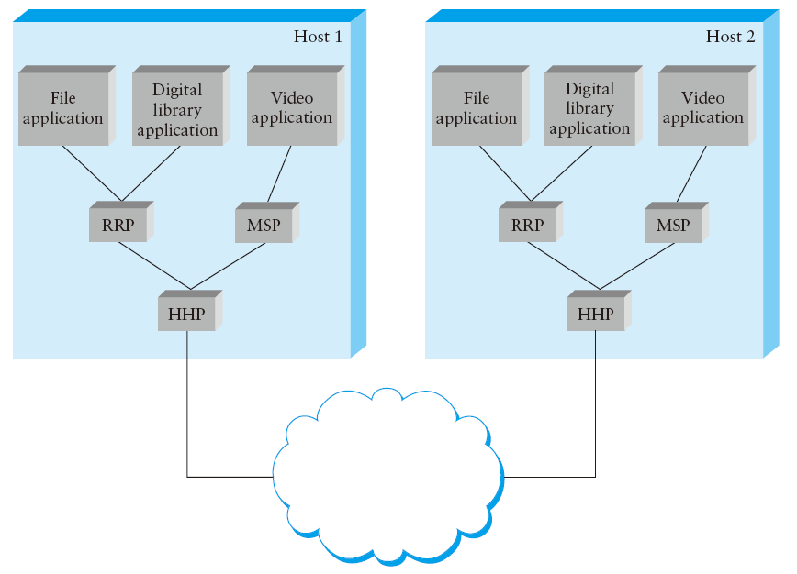
分层的协议图
问题1. 如何在不同层次之间共享信息 ?
问题2. 如何在同一层内共享信息 ?
-<number>-

Slide 80
解决方案1. 封装(Encapsulation)
为什么要封装?
  通过封装, 协议实体可以在分组中携带信息通告对等实体如何处理收到的分组
示例
  首部/尾部的加载及分离
  透明传输
    某些特定应用需要进行分组的压缩/解压缩, 加密/解密
Header
Data
Trailer
-<number>-

Slide 81
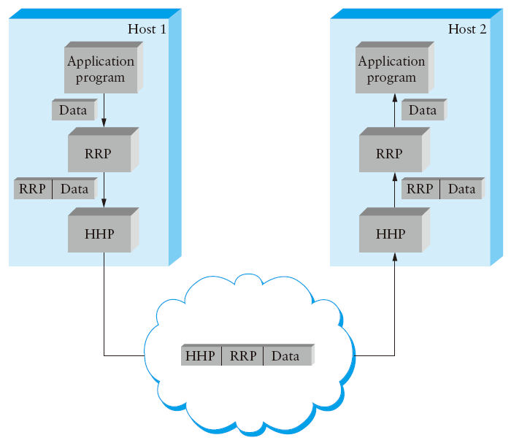
解决方案1. 封装
  RRP = request/reply protocol
  MSP = message stream protocol
  HHP = host to host protocol
-<number>-

Slide 82
解决方案2. 复用与解复用
复用(Multiplexing)来自源节点不同高层实体的数据，将数据解复用(Demultiplexing)至目的节点对应的高层实体
需要能够区别数据所属的高层实体
- 利用解多路复用密钥
各种不同类型的解多路复用密钥
-<number>-

Slide 83
解决方案2. 复用与解复用
Multiplexing
Demultiplexing
  RRP = request/reply protocol
  MSP = message stream protocol
  HHP = host to host protocol
-<number>-

Slide 84
分层的设计方法：小结
小结
  分层的方法有助于厘清复杂系统各组件的交互
  分层的实现：封装、复用与解复用
沿着分层的系统架构设计思路，出现ISO/OSI协议参考模型
  ISO: International Standard Organization 国际标准化组织
  OSI: Open Systems Interconnection 开放系统互联
-<number>-

Slide 85
OSI七层模型
主机
中间节点
主机
应用层
应用层
表示层
表示层
会话层
会话层
传输层
传输层
网络层
网络层
网络层
数据链路层
数据链路层
数据链路层
物理层
物理层
物理层
传输媒质
-<number>-

Slide 86
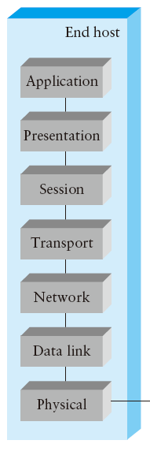
OSI七层模型各层功能定义
应用层
  向终端用户提供各类应用服务, 例如: ftp, telnet
表示层
  数据结构表示, 数据格式转换(加密、压缩)
会话层
  提供会话管理, 接入控制, 数据传输同步等
传输层
  实现进程之间的逻辑信道
网络层
  处理分组交换网络中的路由选择
数据链路层
  收集比特流组合成帧
物理层
  处理通信链路上的原始比特流传输
消息
分组
帧
比特
-<number>-

Slide 87
OSI七层模型
一个层只能与临近一层进行交互
  否则称为跨层(cross-layer)
每个层次可以在数据的前后追加本层附加的数据
data
data
data
data
data
data
data
data
data
data
data
data
data
data
-<number>-

Slide 88
OSI模型的应用
描述不同网络设备的功能
7
7
7
7
6
6
6
6
5
5
5
5
4
4
4
4
3
3
3
data link
3
2
physical
2
2
2
2
1
1
1
1
1
1
1
repeater
bridge
(e.g. 802 MAC)
7
7
7
7
6
6
6
6
5
5
5
. . .
5
4
network
4
4
4
3
3
3
3
3
3
3
2
2
2
2
2
2
2
2
1
1
1
1
1
1
1
1
router
gateway
-<number>-

Slide 89
网络体系架构的五层模型
主机
中间节点
主机
应用层
应用层
传输层
传输层
网络层
网络层
网络层
数据链路层
数据链路层
数据链路层
物理层
物理层
物理层
传输媒质
七层模型的上三层中的会话层和表示层在实际中应用较少，因此
网络研究和网络工程中常用上述的五层模型
-<number>-

Slide 90
第1章 计算机网络基础
计算机网络的形成与发展
问题：建造一个网络
1.1 应用
1.2 需求
1.3 网络体系结构
  1.3.1 分层与协议
  1.3.2 因特网体系结构
1.4 实现网络软件
1.5 性能
1.6 小结
-<number>-

Slide 91
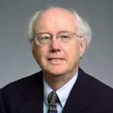
1.3.2 因特网体系结构
Internet
  全球范围, 通用的, 支持异构技术, 公众的, 支持各种不同应用的计算机网络
  由 ARPANET演变形成
  由研究团体开发
  标准 – IETF(因特网工程任务组)
Vinton Cerf
Robert Kahn
TCP/IP 协议的发明者
我们拒绝国王、总统和选举。我们信奉的是大体上的一致意见和可执行的代码。
D. D. Clark
-<number>-

Slide 92
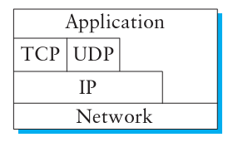
因特网体系结构
应用层
传输层
  process-to-process message transmission, two main protocols:
  TCP (Transmission Control Protocol)
  UDP (User Datagram Protocol)
IP层
  host-to-host packet transmission
  sole protocol: IP
网络接入层
  no real specification of this layer
  can be any kinds of lower-layer network
-<number>-

Slide 93
因特网协议栈
FTP
HTTP
NV
TFTP
Applications
UDP
TCP
UDP
TCP
Waist
IP
Data Link
NET₁
NET₂
…
NET_{n}
Physical
The Hourglass Model
细腰的设计增强了IP协议的适应性
-<number>-

Slide 94

因特网体系结构的特点
沙漏形状: 顶部和底部宽, 中间窄
  IP协议是焦点
未严格的划分层次
  应用可以跨过定义的运输层直接使用IP或一个底层网络
  不存在实际的参考模型
强调协议的实现
  依网络服务所需的各项功能为主线来刻画功能之间的关系
email WWW phone...
SMTP HTTP RTP...
TCP UDP…
IP
ethernet PPP…
CSMA async SDH...
copper fiber radio...
-<number>-

Slide 95
OSI模型 vs. 因特网体系结构
ISO-OSI model
  从未实现的参考模型
TCP/IP model
  事实的网络标准
Application
Application
Telnet
FTP
DNS
Presentation
Session
TCP
UDP
Transport
Transport
Network
Internet
IP
Data link
Network
Access
Packet
radio
LAN
Physical
ISO OSI network architecture
(7-layer Reference model)
Internet Architecture
(4-layer TCP/IP protocol stacks)
-<number>-

Slide 96
第1章 计算机网络基础
计算机网络的形成与发展
问题：建造一个网络
1.1 应用
1.2 需求
1.3 网络体系结构
1.4 实现网络软件
1.5 性能
1.6 小结
-<number>-

Slide 97
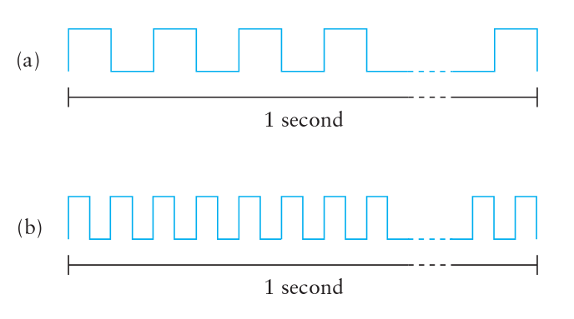
带宽和时延
带宽
原始定义: 信号的频带宽度, 用 hertz (Hz) 表示
网络定义: 一段特定的时间内网络所能传送的比特数, 用bits per second (bps)表示
(a) bits transmitted at 1 Mbps (each bit 1 μs wide)
(b) bits transmitted at 2 Mbps (each bit 0.5 μs wide)
-<number>-

Slide 98
带宽和时延
吞吐量
定义: 一段特定的时间内网络所能传送的比特数, 用来表示网络的测量性能
说明:
  由于各种实现效率的原因, 一对用10Mbps带宽链路连接的节点对的吞吐量可能只能达到2Mbps.
-<number>-

Slide 99
带宽和时延
时延
定义: 将报文从网络的一端传到另一端所需花费的时间
组成
  传播时延
  距离 / 电磁波的传播速率
  传送时延
  数据报文大小 / 带宽
  队列时延
  交换结点为存储转发而进行一些必要的处理所花费的时间
总的时延
传播时延 + 传送时延 + 队列时延
RTT (往返时延): 发送方到接收方并返回的双向时延
-<number>-

Slide 100
网络中常见的三种时延
Queuing Delay
从结点 A 向结点 B 发送数据
在队列中产生
处理时延
Propagation Delay
Transmitting Delay
在链路上产生
传播时延
在发送器产生发送时延
(即传输时延)
数据
…
1 0 1 1 0 0 1
队列
链路
结点 A
发送器
结点 B

Slide 101
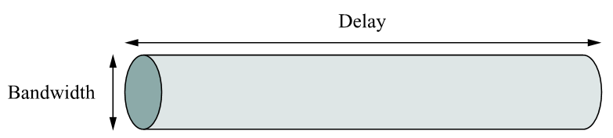
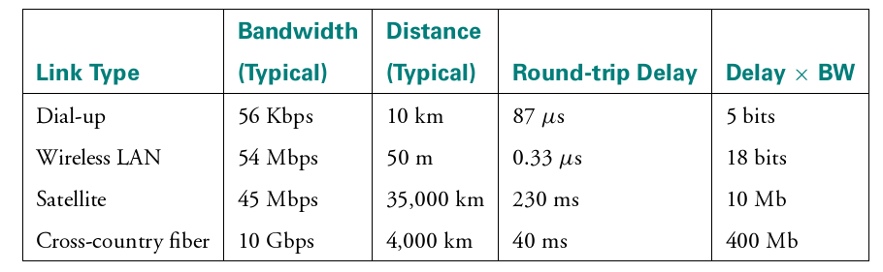
时延带宽积
等效于第一个比特到达接收方之间发送方可以发送的比特数
  网络中保持的比特数
发送方在接收到对方的确认前能够发完2倍的时延和带宽积的数据
  RTT x 带宽
-<number>-

Slide 102
应用性能需求
不同的应用带宽需求
  平均速率及突发流量
  示例: 压缩的视频流
速率变化带来的问题
  拥塞
  内存溢出导致的数据包丢弃
速率变化问题的解决方案
  用峰值速率和持续时间描述突发流量
  优化设计/合理分配内存容量
-<number>-

Slide 103
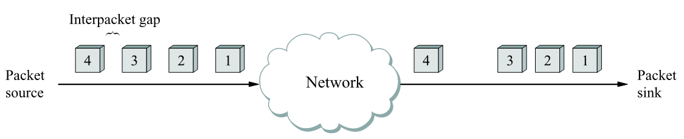
应用性能需求
时延抖动
  抖动: 时延的变化
  抖动主要产生于变化的队列时延
抖动的影响
  不平滑 (特别是多媒体应用)
广播应用的解决方案
  在接收方进行缓存
交互式流媒体应用的解决方案?
-<number>-

Slide 104
参考资料
Chapter 1 in L. L. Peterson and B. S. Davie, Computer Networking: A System Approach (5th edition), Elsevier Inc., 2012
Chapter 1 in James F. Kurose and Keith W. Ross, Computer Networking: A Top-Down Approach (6th edition), Pearson Education Inc., 2012
吴功宜，计算机网络（第3版）,清华大学出版社，2011

Slide 105
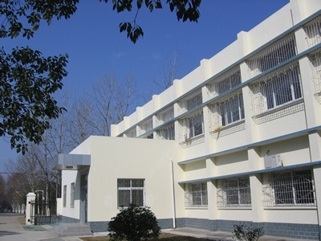
谢谢！
华中科技大学
电子信息与通信学院
Email: itec@hust.edu.cn
网址：http://itec.hust.edu.cn

